Slide 1
大数据管理
第8章 分布式查询处理优化

Slide 2
第8章 分布式查询处理优化
教学内容
了解分布式查询处理的基本原理，数据分布的基本策略，分布式查询处理的基本方法；
掌握分片策略与查询处理之间的相互关系，分布式查询处理的主要影响因素；
掌握分布式关系数据库查询处理的执行过程，通过案例了解分布式查询处理的四个阶段及处理方法；
了解集中式与分布式查询优化的基本技术；
通过案例分析与扩展阅读了解当前代表性的分布式关系数据库、NoSQL数据库的主要特点和查询处理技术。

Slide 3
教学目标
了解分布式查询处理的基本原理
了解数据分片策略及对如何影响分布式查询处理实现技术
了解分布式查询处理的执行方法
了解当代表分布式系统查询处理方法

Slide 4
第8章 分布式查询处理优化
8.1 概述
8.2 面向关系数据的分布式查询处理
8.3 面向其它数据类型的分布式查询处理

Slide 5
8.1 分布式查询处理概述
大数据管理框架下，分布式查询处理主要分为：
分布式数据库查询处理
面向键值对数据的分布式查询
面向文档数据的分布式查询
面向图数据的分布式查询
影响因素：数据的局部特性（数据分布策略）、本地I/O代价、本地CPU计算代价、网络传输及通信代价等。
典型方法：MapReduce离线批处理、SQL on Hadoop、。。。

Slide 6
8.1 分布式查询处理概述
查询树（内部表示）
分布式查询处理的四个层次：
（1）查询分解
（2）数据本地化
（3）全局查询优化
（4）分布式执行
执行：前三个层次由分布式系统的控制节点执行，第四个层次由控制节点和本地节点执行
目标：通过优化的数据分布策略最大化局部查询处理性能，最小化全局查询处理代价，达到查询的线性加速比。
重写、优化
物理执行计划
调度、归并
分布式查询受网络带宽性能影响比较大，通过优化数据的分布策略，提高数据访问和计算局部性（包括通过复制增加数据局部性），降低网络延迟

Slide 7
8.1 分布式查询处理概述（续）
8.1.1 数据分布策略
数据分布策略体现在不同的层次上：
在物理存储层次上，通过数据分片支持对大数据的可扩展存储；
在数据可靠性层次上，通过数据复制技术实现多副本存储，提高系统的可靠性和容错能力；
在系统实现层次上，通过分布式文件系统支持大数据分布存储策略。
数据分布策略：
关系数据库主要通过数据分片技术对全局数据进行逻辑划分和实际的物理分配。
考虑数据的模式特征、查询负载特征、数据量特征
分布式文件系统中，文件被分成固定大小的块，由分布式文件系统负责数据块的分布式存储和复制，为用户提供具有高容错性和高伸缩性的海量数据分布式存储

Slide 8
8.1 分布式查询处理概述（续）
分片是将分布式数据库的全局数据逻辑划分为关系片段并且进行实际的物理分配的过程。
在分片的分配方法上，复制分配增加了分片的冗余副本，提高系统的可靠性和容错能力。
例：TPC-H数据库，基于分片与复制的数据库分布式存储策略
片段（fragment）：分布式数据库的存储单位。
当每个片段存储在一个场地上时，称为分区（partition）存储，片段可以复制存储在多个场地，相应被称为数据复制（replication）。
左图中，SUPPLIER：全复制；
LINEITEM：非复制；
PART：部分复制

Slide 9
8.1 分布式查询处理概述（续）
8.1.1 数据分布策略
数据库分片的好处：
支持了数据库存储的可扩展性；
分布在不同场地的数据库分片支持并行查询处理；
优化的分片策略能够提高节点上查询处理的局部性，从而降低网络通讯延迟；
分片的副本机制提高了可靠性和容错能力。
分布式数据库中，分片可以具有分片透明性和分配透明性。通过牺牲存储和副本一致性代价，可增强负载均衡能力。

Slide 10
8.1 分布式查询处理概述（续）
8.1.1 数据分布策略（续）
从数据库管理的角度看，分片存储相对于单一的表存储增加了管理成本，包括：
分片约束条件（partition by）；
检查完整性约束条件时的网络通信成本；
不可分布式并行执行的任务的网络传输成本。

Slide 11
8.1 分布式查询处理概述
8.1.2 分布式查询处理
分布式查询处理是将一个面向全局数据的操作映射为分布式系统中数据分片上的物理查询任务，由分布式系统中的数据节点完成其数据分片上的查询子任务，并将各节点查询结果子集归并为全局查询处理结果。
面向关系数据的分布式查询处理：
将一个全局关系层次的查询映射为在关系片段上的数据库操作序列，基于分布式代价模型优化查询计划。
分为多个阶段：
全局控制
查询分解
数据局部化
局部控制
查询存取优化
局部查询优化

Slide 12
8.1 分布式查询处理概述

Slide 13
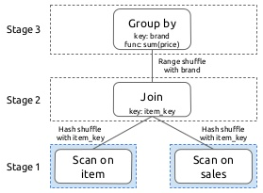

8.1.2 分布式查询处理
物理计划执行过程
CPU? BANDWIDTH?
CPU?BANDWIDTH?
I/O? CPU?

Slide 14
8.1 分布式查询处理概述
8.1.2 分布式查询处理（续）
分布式数据库的查询代价模型
C_{Total}=C_{CPU}+C_{I/O}+C_{COM}
其中，网络通讯代价是分布式系统特有的代价，主要由节点间数据通讯延迟（网络访问技术决定）和传输时间决定（网络带宽决定）。
C_{COM}（X）=C_{Latency}+X/C_{I/Obandwidth}
X为节点间网络传输数据量。
随着计算机硬件性能的提升，查询优化的基本假设也在不断发生变化：
以低速网络和磁盘数据访问为主的分布式查询，C_{COM}
高速局域网（带宽性能高于磁盘I/O性能）, C_{I/O}
高性能分布式内存数据处理系统, C_{CPU}、C_{COM}

Slide 15
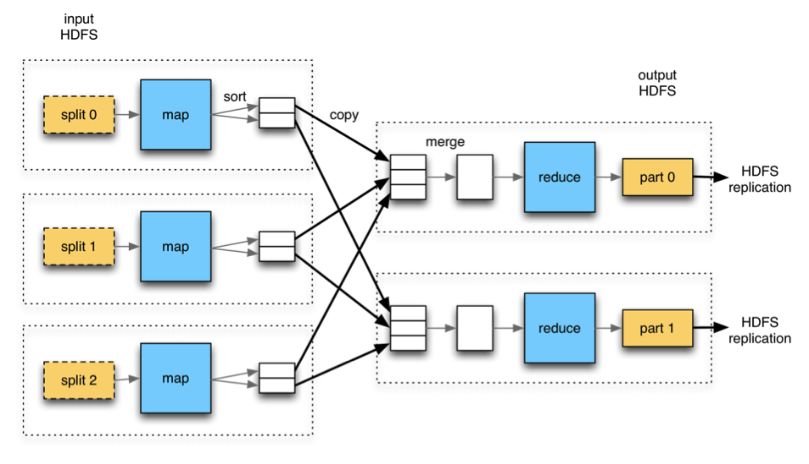
8.1 分布式查询处理概述（续）
面向非关系数据的分布式查询处理：
主要采用“分而治之”的思想把对大规模数据集的操作分发给管理节点下的各子节点共同完成，通过整合各节点的中间结果得到最终结果。
代表性技术：MapReduce并行处理框架。

Slide 16
8.1 分布式查询处理概述
8.1.2 分布式查询处理（续）
分布式查询优化的目标：
全局执行代价最小
磁盘I/O代价、CPU代价、网络通信代价
局部查询响应时间最短
减少操作中网络传输代价、减少中间数据量、优化局部操作
（数据的分布优化策略、
查询并行处理技术、
查询执行物化策略）

Slide 17
8.1 分布式查询处理概述
8.1.3 分布式查询优化技术
将查询任务转化为逻辑查询计划，然后再生成物理查询计划。
物理查询计划由一系列在分布式系统节点数据片段上执行的物理查询操作组成，需要通过存取优化技术提高物理查询操作性能。
选择、投影等一元操作：主要采取集中式数据库相同的存取访问优化技术；
连接操作：涉及跨节点数据访问，比较复杂。

Slide 18
8.1.3 分布式查询优化技术（续）
面向分布式系统连接操作的查询优化：
基于半连接的优化方法 vs. 基于直接连接的优化方法
新硬件技术推动分布式查询优化
基于Infiniband高速网络的查询优化（100Gbit/s，网络带宽高过磁盘带宽）
基于FPGA等硬件加速器的查询优化（加速数据密集型处理任务）
内存数据库集群分布式查询优化
GPU集群查询优化
新的查询优化技术：布隆过滤器，存储索引…

Slide 19
8.2 面向关系数据的分布式查询处理
8.2.1 概述
目标：
将一个面向全局数据的逻辑查询树转换为面向分布式系统节点上的物理查询执行计划的过程。
一般分为三个层次：（1）基于用户等价变换规则的查询重写优化（优化流程、消除冗余处理过程）；（2）基于代价模型的存取优化（节点上的I/O、网络通讯）；（3）面向局部场地的物理优化（索引、节点内并行、CPU代价）
策略（节点上的物理查询执行计划取决于数据分片策略）：
根据静态分片策略分解查询执行计划
根据查询执行计划优化节点间的动态数据访问过程

Slide 20
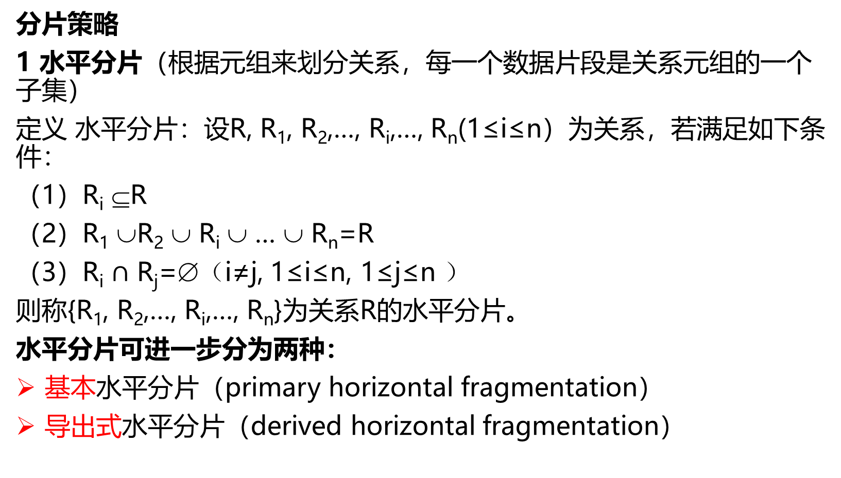
8.2 面向关系数据的分布式查询处理（续）
分片策略
1 水平分片（根据元组来划分关系，每一个数据片段是关系元组的一个子集）
定义 水平分片：设R, R₁, R₂,…, R_{i},…, R_{n}(1≤i≤n）为关系，若满足如下条件：
（1）R_{i} ⊆R
（2）R₁ ∪R₂ ∪ R_{i} ∪ … ∪ R_{n}=R
（3）R_{i} $∩$ R_{j}=∅（i≠j, 1≤i≤n, 1≤j≤n ）
则称{R₁, R₂,…, R_{i},…, R_{n}}为关系R的水平分片。
水平分片可进一步分为两种：
基本水平分片（primary horizontal fragmentation）
导出式水平分片（derived horizontal fragmentation）
完备原则
不相交原则

Slide 21
8.2 面向关系数据的分布式查询处理（续）
基本水平分片
例：对TPC-H数据库的customer表按照c_mktsegment属性水平分片，该属性包含5个值：automobile、building、furniture、household、machinery，可按面的条件分段。
C1： c_mktsegment=‘automobile’
C2： c_mktsegment=‘building’
C3： c_mktsegment=‘furniture’
C4： c_mktsegment=‘household’
C5： c_mktsegment=‘machinery’
其中，C1~C5对应相同customer表模式的子表，5个子表的并集为customer表，并且各个分段之间交集为空，满足水平分片定义。

Slide 22
8.2 面向关系数据的分布式查询处理（续）
仍然满足不相交原则和完备原则
导出式水平分片
例：对TPC-H数据库的orders表按customer表的c_mktsegment属性水平分片。Orders表通过外键o_custkey与customer表逐渐c_custkey构建参照完整性关系，则按customer表的c_mktsegment属性对orders表的导出分片定义为：

Slide 23
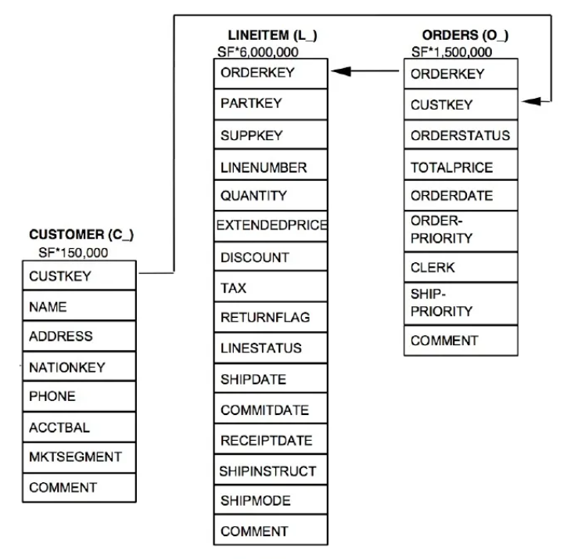
8.2 面向关系数据的分布式查询处理（续）
参照分片（referential partition）
HadoopDB和Oracle11g中采用的分片技术，针对具有参照完整性的多个关系进行分片，外表的分区基于外码，且参照主表的分区。
例：TPC-H数据库中

Slide 24
8.2 面向关系数据的分布式查询处理（续）
TPC-H数据库 $LINEITEM\underset{→}{参照}ORDERS\underset{→}{参照}CUSTOMER$
Lineitem
orderkey INT, 外码参照orders
partkey INT,
suppkey INT,
linenumber INT,主码
quantity INT,
extendedprice NUMERIC(8,2),
discount NUMERIC(3,2),
tax NUMERIC(3,2),
returnflag CHAR(1),
linestatus CHAR(1),
shipdate DATE NULL,
commitdate DATE,
receiptdate DATE,
shipinstruct CHAR(25),
shipmode CHAR(10),
COMMENT VARCHAR(40)
Orders
orderkey INT,主码
custkey INT,外码参照customer
orderstatus CHAR(1),
totalprice NUMERIC(10,2),
orderdate DATE,
orderpriority CHAR(15),
clerk CHAR(16),
shippriority CHAR(1),
COMMENT VARCHAR(60)
customer
custkey INT,主码
NAME VARCHAR(25),
address VARCHAR(40),
nationkey INT,
phone CHAR(30),
acctbal NUMERIC(12,2),
mktsegment CHAR(10),
COMMENT VARCHAR(10)

Slide 25
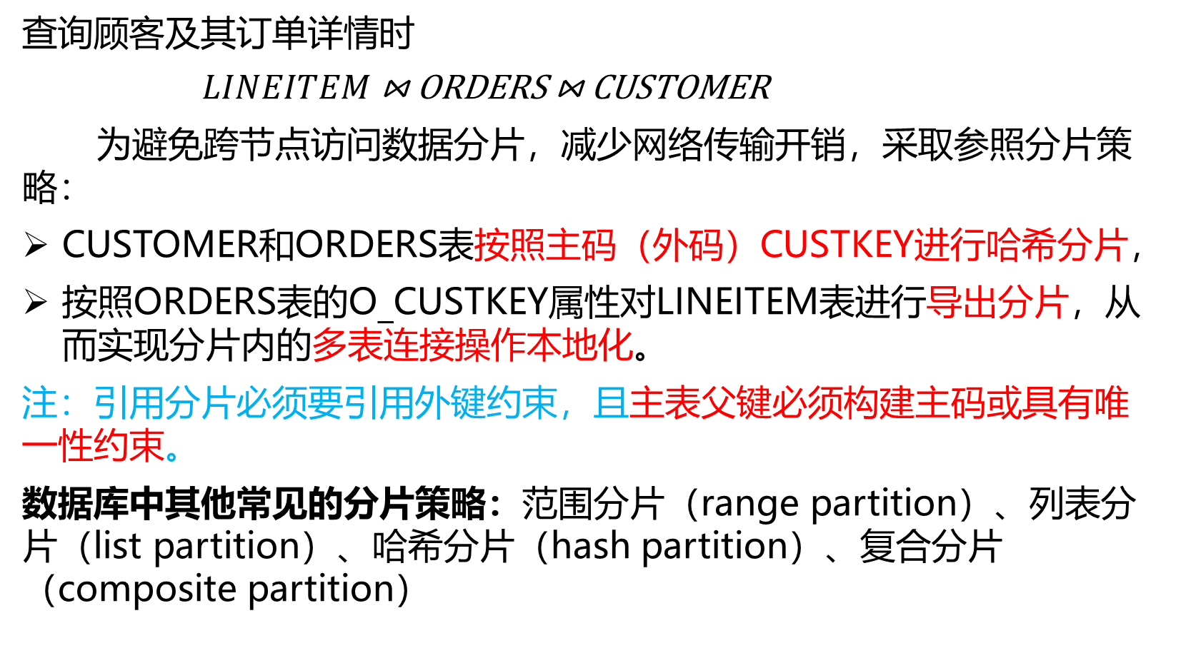
8.2 面向关系数据的分布式查询处理（续）
查询顾客及其订单详情时
$LINEITEM \text{⋈ }\text{ORDERS}\text{ ⋈ }\text{CUSTOMER}$
为避免跨节点访问数据分片，减少网络传输开销，采取参照分片策略：
CUSTOMER和ORDERS表按照主码（外码）CUSTKEY进行哈希分片，
按照ORDERS表的O_CUSTKEY属性对LINEITEM表进行导出分片，从而实现分片内的多表连接操作本地化。
注：引用分片必须要引用外键约束，且主表父键必须构建主码或具有唯一性约束。
数据库中其他常见的分片策略：范围分片（range partition）、列表分片（list partition）、哈希分片（hash partition）、复合分片（composite partition）
Notes:
ORACLE列表分片（list partition）
create table t_list_partition(a int, b int) partition by list(a) (partition p1 values (1,2,3), partition p2 values (4,5,6) ) 复合分片
Range+list
或者range+hash

Slide 26
8.2 面向关系数据的分布式查询处理（续）
分片策略（续）
2 垂直分片（根据属性来划分关系，分解为若干片段）
定义 垂直分片： 设R, R₁, R₂,…, R_{i},…, R_{n}(1≤i≤n）为关系，若满足如下条件：
（1） Attr(R₁) ∪Attr(R₂) ∪ Attr(R_{i})∪ … ∪ Attr(R_{n})=Attr(R)，其中Attr(R)表示R的属性集；
（2） {R₁, R₂,…, R_{i},…, R_{n}}是R的无损分解；
（3） Attr(R_{i}) ∩ Attr(R_{j}) =PK(R)，（i≠j, 1≤i≤n, 1≤j≤n ），其中PK(R)表示关系R的主码。
则称{R₁, R₂,…, R_{i},…, R_{n}}为关系R的垂直分片。
当关系属性数量较多时，难以获得垂直分片的最优解，通常采用启发式规则进行垂直分片。

Slide 27
8.2 面向关系数据的分布式查询处理（续）
分片策略（续）
混合分片
水平分片与垂直分片组合
分片树表示：
水平分片：集合并操作
垂直分片：连接操作

Slide 28
8.2 面向关系数据的分布式查询处理（续）
分布式查询处理的影响因素
（1）查询语言
分布式关系数据库：SQL语言分布式查询执行计划
SQL on Hadoop系统：类SQL  MapReduce等
执行过程中的编译技术也与优化相关。
（2）查询优化
当关系或者分片的数量较大时，查询执行计划的策略空间会呈指数级增长。
↓
对查询计划策略空间剪枝，启发式方法
一元操作优先
二元操作按它们中间关系大小排序
分布式系统中用半连接取代连接

Slide 29
8.2 面向关系数据的分布式查询处理（续）
分布式查询处理的影响因素
（2）查询优化（续）
集中式查询优化：单一场地执行查询优化任务
分布式查询优化：所有场地协同制定优化执行策略
混合决策：一个场地制定全局执行策略，其他场地优化局部查询任务执行策略
（3）网络传输优化
不同的网络拓扑结构对分布式查询处理策略有较大影响。
慢速广域网：最小化网络传输代价
高速局域网：基于网络通信的并行执行策略是某些场景的最佳选择

Slide 30
8.2 面向关系数据的分布式查询处理（续）
（3）网络传输优化（续）
并行连接+复制策略
例：基于小表广播的并行连接算法
内存数据库集群EXASolution自动在集群中对表分片，较小的表（低于100K行）采用复制策略，基于分布属性的表连接操作绝大部分本地化完成。
半连接操作（semi-join）
主要作用：减少参与连接的关系大小，减少连接中的网络传输。
例：列存储内存数据库MonetDB先用半连接实现两个表之间OID列的连接操作，然后通过后物化方法连接其他输出属性列。

Slide 31
8.2 面向关系数据的分布式查询处理（续）
（3）网络传输优化（续）
半连接将连接分解为多个处理阶段，可降低场地间传输代价，但增加了消息数量和本地处理代价。通常，
慢速网络——适用半连接，
高速网络——可采用直接连接。
当连接产生的数据量大时，半连接在高速网络中也能起到较好的优化效果。
Notes:
MonetDB与C-Store 都是列存储数据库,因此,它们不可避免地需要在查询计划的某个点将逻辑上属于同一元组的列值合并起来,这个过程就是物化.按照物化时机来分类,可以将物化策略分为早物化与延迟物化, MonetDB/X100 使用延迟物化策略.

Slide 32
8.2 面向关系数据的分布式查询处理（续）
8.2.2 分布式关系数据库查询处理
四个处理阶段：查询分解、数据局部化、查询存取优化、局部查询优化。
（1）查询分解
目标：形成全局关系上的代数查询，输入输出都是全局的，与集中式数据库方法相同。
规范化：将谓词表示为合取范式（外层用AND连接）或析取范式（外层用OR连接）
查询分析：检查查询类型和语义是否错误或不规范，常用查询图完成。
四个步骤：规范化、查询分析、消除冗余、查询重写

Slide 33
8.2 面向关系数据的分布式查询处理（续）
查询图：一个节点表示结果集，其余节点表示操作的关系，两个节点都不是结果集的边代表连接操作，一个节点是结果集节点的边代表投影操作。
连接图：查询图中只考虑连接关系的子图。
查询图用于检查查询语义的正确性：
查询图不是连通图时，查询语义不正确；
图中有孤立节点时，表示相应的连接谓词错误。

Slide 34
8.2 面向关系数据的分布式查询处理（续）
例：TPC-H的Q5查询，查询通过某个地区零件供货商获得的收入（收入按sum( l_extendedprice*(1-l_discount) )计算统计信息。
Q5语句的特点：含有分组、排序、聚集操作，多表连接查询。
原文链接：https://blog.csdn.net/fly2nn/article/details/61924605

Slide 35
8.2 面向关系数据的分布式查询处理（续）
例：TPC-H的Q5查询
select n_name, sum( l_extendedprice*(1-l_discount) ) as revenue from customer, orders, lineitem, supplier, nation, region //六表连接
Where c_custkey = o_custkey and l_orderkey = o_orderkey
and l_suppkey = s_suppkey and c_nationkey = s_nationkey
and s_nationkey = n_nationkey and n_regionkey = r_regionkey
and r_name = '[REGION]' //指定地区，在TPC-H标准指定的范围内随机选择
and o_orderdate >= date '[DATE]' //DATE是从1993年到1997年中随机选择的一年的1月1日
and o_orderdate < date '[DATE]' + interval '1' year
group by n_name
order by revenue desc; //按收入降序排序
原文链接：https://blog.csdn.net/fly2nn/article/details/61924605

Slide 36
8.2 面向关系数据的分布式查询处理（续）
例：TPC-H的Q5查询
查询图
原文链接：https://blog.csdn.net/fly2nn/article/details/61924605

Slide 37
8.2 面向关系数据的分布式查询处理（续）
8.2.2 分布式关系数据库查询处理
四个处理阶段
（1）查询分解（续）
消除冗余：通过对冗余查询谓词的检测约简查询
查询重写：生成查询树，通过等价变换优化查询树（一元操作下推、减少二元操作等启发式规则）

Slide 38
8.2 面向关系数据的分布式查询处理（续）
8.2.2 分布式关系数据库查询处理
四个处理阶段
（1）查询分解
查询重写（续）

Slide 39
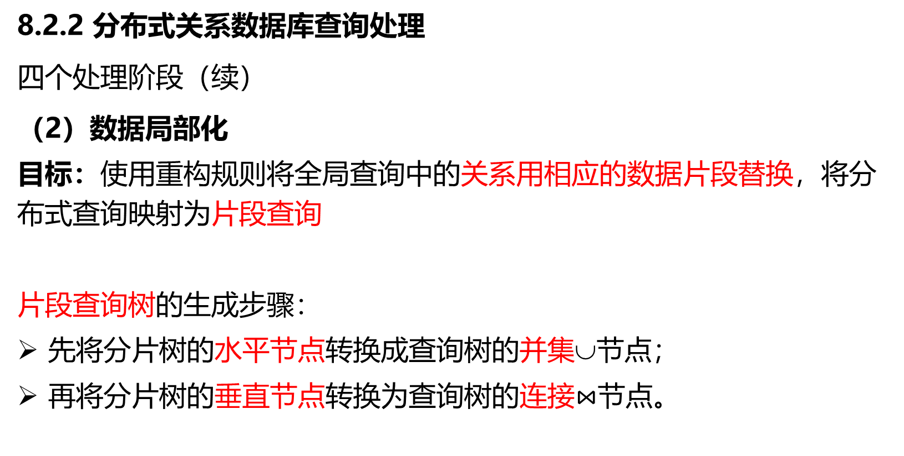
8.2 面向关系数据的分布式查询处理（续）
8.2.2 分布式关系数据库查询处理
四个处理阶段（续）
（2）数据局部化
目标：使用重构规则将全局查询中的关系用相应的数据片段替换，将分布式查询映射为片段查询
片段查询树的生成步骤：
先将分片树的水平节点转换成查询树的并集∪节点；
再将分片树的垂直节点转换为查询树的连接$\text{⋈}$节点。

Slide 40
（2）数据局部化（续）
TPC-H Q5查询树按场地可分为三个区域：
①SUPPLIER、NATION、REGION表的分布式查询处理区域；
②LINEITEM、ORDERS、CUSTOMER表的分布式查询处理区域；
③查询结果归并区域
③
①
②

Slide 41
（2）数据局部化（续）
SUPPLIER表有两个水平分片S1和S2，分布在节点PS1和PS2上。较小的NATION表和REGION表复制到节点PS1和PS2执行连接子树操作。分片树替换查询处理区域①的查询子树改写：

Slide 42
（2）数据局部化（续）
LINEITEM、ORDER、CUSTOMER表通过参照分片策略，将三个表之间的连接子集哈希分片到节点JRLOC₁, JRLOC₂,…, JRLOC_{n}上。
查询处理区域②的查询子树改写

Slide 43
（2）数据局部化（续）
SUPPLIER表的∪节点查询子树结果较小，采用复制方式广播到LINEITEM、ORDERS、CUSTOMER表的n个分片节点，与结果集进行本地化连接操作，并将可分步执行的分组聚集函数下推到分片节点执行，最后将各节点结果归并。

Slide 44
8.2 面向关系数据的分布式查询处理（续）
8.2.2 分布式关系数据库查询处理
四个处理阶段（续）
（3）查询存取优化
目标：将片段查询的关系代数表达式转换为可能的物理查询计划执行策略，通过分布式代价模型选择最优执行计划，作为分布式查询执行计划。
其中，连接操作代价高，是分布式查询优化的主要目标。
分布式连接操作主要优化目标：提高连接操作的并行度，降低连接总体代价，主要技术包括直接连接和半连接，连接操作的执行取决于静态或动态数据分布策略。

Slide 45
（3）查询存取优化（续）
①当连接表R1,R2,…按连接属性参照分片时，每个节点上的数据片段都满足本地化连接操作要求，分布式连接可直接转化为节点上并行的连接子查询任务。
②当关系R和S执行分布式连接，且S较小时，S可采用全复制策略在每个R表分片场地创建副本（多副本冗余存储代价、副本同步代价）。
③当关系R和S执行分布式连接，且S较小或S上的结果集较小时，将S表结果集通过广播方式复制到R表数据片段节点，执行本地化连接操作。

Slide 46
（3）查询存取优化（续）
④当关系R和S较大且未按相同的连接属性分片时，R与S执行动态水平分片连接操作：将两个关系按连接属性分片到指定的n个场地中，然后在n个场地执行分片连接操作。
分片可以采用哈希、范围、列表等方法，实现负载均衡。
⑤高速局域网和不对称硬件构成的分布式系统，数据存储节点上的数据片段执行下推的选择、投影、连接过滤（布隆过滤）等操作，缩减连接表结果集，过滤后的连接表通过高速网络传输到高端查询处理节点执行全局连接操作。

Slide 47
（3）查询存取优化（续）
（4）局部查询优化
目标：通过代价模型优化查询处理性能。
半连接（semi-join）：是在连接和投影操作基础上定义的一种导出关系代数操作，目标是缩减连接操作的结果集，是分布式查询处理中优化连接操作网络通讯代价的一种技术 。
连接操作对结果有缩减作用，可分解为两部分操作：连接过滤、实际的记录连接。
当连接过滤能较大缩减连接关系的记录数量时，先进行连接属性的连接过滤（半连接），在依据过滤结果传输实际关系子集能较好降低网络通讯代价。

Slide 48
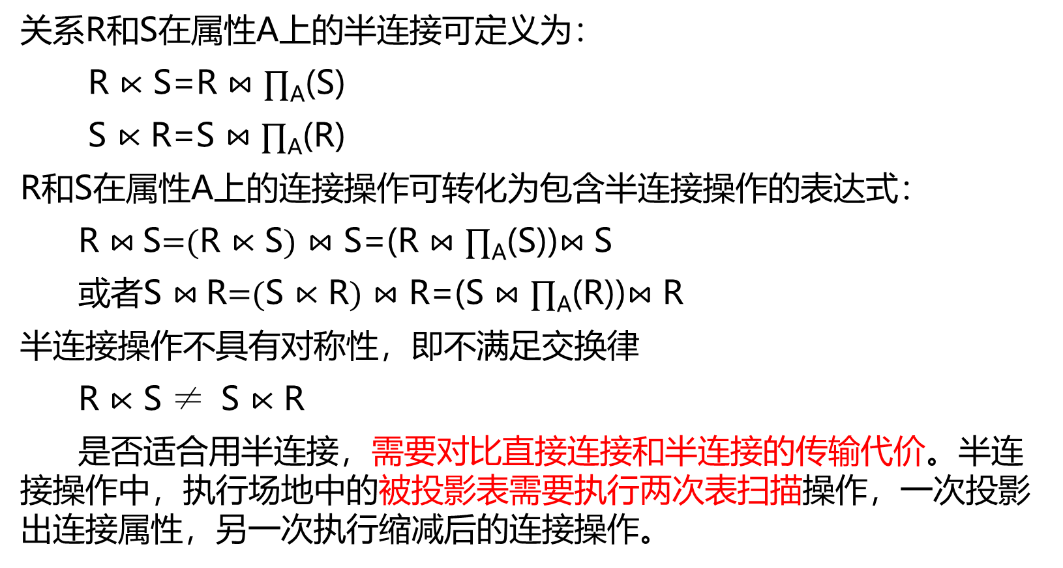
（4）局部查询优化（续）
关系R和S在属性A上的半连接可定义为：
R ⋉ S=R $\text{⋈}$ ∏_{A}(S)
S ⋉ R=S $\text{⋈}$ ∏_{A}(R)
R和S在属性A上的连接操作可转化为包含半连接操作的表达式：
R $\text{⋈}$S=(R ⋉ S) $\text{⋈}$ S=(R $\text{⋈}$ ∏_{A}(S))$\text{⋈}$ S
或者S $\text{⋈} \text{R}$=(S ⋉ R) $\text{⋈}$ R=(S $\text{⋈}$ ∏_{A}(R))$\text{⋈}$ R
半连接操作不具有对称性，即不满足交换律
R ⋉ S ≠ S ⋉ R
是否适合用半连接，需要对比直接连接和半连接的传输代价。半连接操作中，执行场地中的被投影表需要执行两次表扫描操作，一次投影出连接属性，另一次执行缩减后的连接操作。

Slide 49
8.2 面向关系数据的分布式查询处理（续）
8.2.3 分布式关系数据库查询优化
包括集中式、分布式两种查询优化技术
集中式查询优化技术
集中式查询优化仍然是分布式查询优化的重要组成部分。
连接优化
（嵌套循环、归并排序、哈希、基于索引）
面向新硬件技术（内存数据库）的查询优化
大内存与多核处理器发展，推动了内存数据库技术的成熟与普及：提高并行查询处理的性能和cache缓存效率。
内存连接算法：cache敏感的radix分区技术、SIMD并行处理技术、向量处理技术、JIT实时编译技术。
采用基于代价模型的查询优化

Slide 50
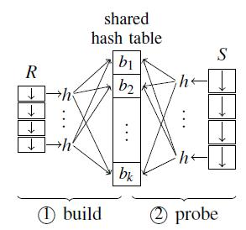
不分区的哈希连接（ no partitioning hash join ）
算法分为build和probe两个阶段 ：
build阶段，所有线程同步构建一张哈希表。
probe阶段，所有线程共同工作，在哈希表中找到与S表中元组相匹配的桶。
算法不去适应硬件环境变化
参考链接：https://www.pianshen.com/article/11101095182/

Slide 51
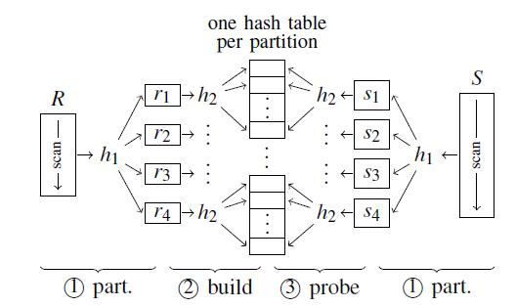
分区的哈希连接（ partitioned hash join ）
算法过程分为partition、build和probe 3个阶段:
partition阶段将R表的数据划分到不同的分区；
build阶段在各个分区上构建哈希表；
probe阶段先将S表中的元组映射到对应的分区上，再进行连接操作
算法适应硬件环境变化
参考链接：https://www.pianshen.com/article/11101095182/

Slide 52
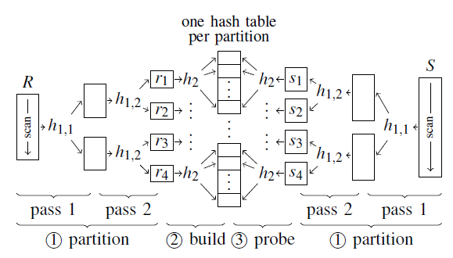
Radix哈希连接（ Radix hash join）
分区的哈希连接算法缓解了cache丢失问题，但是带来了更多的线程同步代价。线程各自对一部分数据进行操作，因此线程之间存在负载均衡的问题。
Radix哈希连接在partition阶段对数据进行多趟分区，每趟分区操作限制分区的数量。
算法适应硬件环境变化
参考链接：https://www.pianshen.com/article/11101095182/

Slide 53
Radix哈希连接（ Radix hash join）
Radix hash join可以大致分为5个阶段：
计算R表的直方图；
计算S表的直方图；
第一趟分区操作；
第二趟分区操作；
连接操作。
Radix hash join的性能受其分区数影响，不同硬件条件下的最佳分区数不尽相同。
参考链接：https://www.pianshen.com/article/11101095182/
Notes:
no partitioning连接算法的确可以从分布不均匀的数据中受益，但是其性能仍然不如radix连接算法，并且radix哈希连接算法在不同分布的数据集下表现较为稳定。

Slide 54
8.2 面向关系数据的分布式查询处理（续）
8.2.3 分布式关系数据库查询优化
包括集中式、分布式两种查询优化技术（续）
分布式查询优化
代价模型中增加了网络通讯代价、查询执行的响应时间，算法上增加了广播分片、数据重分片等面向分布式的操作。
分布式查询优化的关键：选择执行场地和数据传输方式。
网络传输优化
广播方式 vs. 点对点传输

Slide 55
广播式连接选择执行场地的基本思想：若场地K的数据量大于查询中最大关系的数据量，则场地K为子查询的唯一执行场地，以最小化子查询的传输数据量；否则，选择子查询中最大关系分片所在场地作为执行场地。
点对点传输选择具有最大数据量的关系作为查询中不进行复制操作的基准关系，基本思想：若场地K被选择为查询执行场地，则K所需要接收的数据量必须小于场地K不作为执行场地时所需要发送的数据量。

Slide 56
数据传输方式
半连接优化用来缩减场地间数据传输量，需要的信息：关系的分布、元组大小、属性长度、属性的统计信息、连接的选择率等。
半连接在缩减数据传输量的同时增加了局部处理代价，仅在选择率较低时半连接才有较好的性能收益。
当前分析型数据库广泛采用列存储模型，其连接操作通常采用基于连接属性的半连接和后物化策略。
多个关系的连接有多种半连接方法，需要估算半连接的代价和。

Slide 57
8.2 面向关系数据的分布式查询处（续）
8.2.4 分布式关系数据库查询处理技术实例
（1）Teradata分布式查询优化技术
MPP（Massively Parallel Processing）架构、SN集群（每个节点拥有自己的资源，如磁盘、内存、cpu等）
Teradata采用行-列混合数据分片策略，关系水平划分为行分区，用于在SN集群内分布式存储，行分区内部再按列或列组划分为列分区，加速分析型查询的数据访问性能。
水平分片增加横向扩展（scale-out）能力，垂直分片提升面向少量属性大量数据访问的性能，当前分析型数据库主要采用行-列混合分片策略。

Slide 58
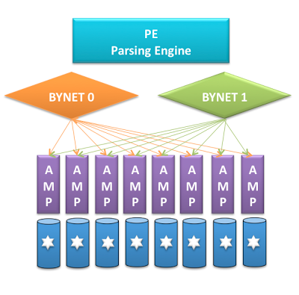
（回顾）2.5 。。。Teradata
PE：该组件也被称为vproc( virtual processor)，主要完成四项工作：
会话控制(Session Control)、
SQL解析(Parser)、
SQL优化(Optimizer )、
任务分发(Dispatcher)。
图中只有一个PE，实际情况集群可以包含多个PE。
BYNET：也被称为MPL(message-passing layer)，是AMP和PE之间的桥梁，通过BYNET网络互联，所有的AMP连在一起。PE和AMP之间所有的消息传递都是通过BYNET完成的 。 一个典型的teradata数据库一般有两个BYNET 。
参考：https://blog.csdn.net/vaychen/article/details/81216929
Notes:
PE：一个PE也被称为一个vproc( virtual processor)，该组件主要完成四项工作
会话控制(Session Control)
SQL解析(Parser)
SQL优化(Optimizer )
任务分发(Dispatcher)
上图只有一个PE但实际情况是由多个PE组成的。
BYNET：也被成为MPL(message-passing layer)，是AMP和PE之间的桥梁，通过BYNET网络互联将所有的AMP连在一起。PE和AMP之间所有的消息传递都是通过BYNET完成的 一个典型的teradata数据库一般由两个BYNET BYNET的特点： High performance:一般典型的teradata有两个BYNET同时工作 Fault tolerant:每个BYNET都都有多条连接路径，当其中一个不用时，会自动切换到另外一个BYNET上，并重新配置网络，避免将客户端请求发送到不可用的BYNET上 Load balanced: BYNET自动均衡，避免某一个负载太多
AMP： 也可视为一个vproc，它管理着我们的数据，下图中一个AMP连接着一个DISK，实际中一个AMP可以管理多个DISK，AMP是架在DISK上的桥梁 。每个AMP管理着各自的数据，数据的存和取都是AMP的工作。
当新建一张表时每个AMP上都会创建表的结构信息，例如表名、列名、索引信息等。 理想状态下我们总希望我们的表平均的分布在所有的AMP上，以更好的利用所有节点并行处理。
总结：teradata真正的share nothing架构，每个节点拥有自己的资源，如磁盘、内存、cpu等。每个AMP管理着自已的数据，协同工作，通过BYNET告诉网络互联
https://blog.csdn.net/vaychen/article/details/81216929

Slide 59
（回顾）2.5 。。。Teradata
当新建一张表时，每个AMP上都会创建表的结构信息，例表名、列名、索引等信息。
理想状态下，数据库表平均的分布在所有的AMP上，以更好的利用所有节点并行处理。
参考：https://blog.csdn.net/vaychen/article/details/81216929
Notes:
PE：一个PE也被称为一个vproc( virtual processor)，该组件主要完成四项工作
会话控制(Session Control)
SQL解析(Parser)
SQL优化(Optimizer )
任务分发(Dispatcher)
上图只有一个PE但实际情况是由多个PE组成的。
BYNET：也被成为MPL(message-passing layer)，是AMP和PE之间的桥梁，通过BYNET网络互联将所有的AMP连在一起。PE和AMP之间所有的消息传递都是通过BYNET完成的 一个典型的teradata数据库一般由两个BYNET BYNET的特点： High performance:一般典型的teradata有两个BYNET同时工作 Fault tolerant:每个BYNET都都有多条连接路径，当其中一个不用时，会自动切换到另外一个BYNET上，并重新配置网络，避免将客户端请求发送到不可用的BYNET上 Load balanced: BYNET自动均衡，避免某一个负载太多
AMP： 也可视为一个vproc，它管理着我们的数据，下图中一个AMP连接着一个DISK，实际中一个AMP可以管理多个DISK，AMP是架在DISK上的桥梁 。每个AMP管理着各自的数据，数据的存和取都是AMP的工作。
当新建一张表时每个AMP上都会创建表的结构信息，例如表名、列名、索引信息等。 理想状态下我们总希望我们的表平均的分布在所有的AMP上，以更好的利用所有节点并行处理。
总结：teradata真正的share nothing架构，每个节点拥有自己的资源，如磁盘、内存、cpu等。每个AMP管理着自已的数据，协同工作，通过BYNET告诉网络互联
https://blog.csdn.net/vaychen/article/details/81216929

Slide 60
8.2 面向关系数据的分布式查询处（续）
8.2.4 分布式关系数据库查询处理技术实例
（1）Teradata分布式查询优化技术
多级分片对查询性能有直接影响，分片粒度过细或者分片数量过多都将导致查询性能降低。
基本优化策略：静态分片消除，依据分片类型和查询表达式将查询任务分解到分片。
动态分片消除：行级分片中在连接操作中依据连接属性值决定访问的连接分片，通过分片感知的滑动窗口归并连接，依据分片策略可采用不同连接方法。
后物化：减少查询处理的数据访问代价。
Notes:
15.Join Considerations with PPI https://blog.csdn.net/weixin_33757609/article/details/91843895?utm_medium=distribute.pc_relevant.none-task-blog-2~default~baidujs_baidulandingword~default-5.no_search_link&spm=1001.2101.3001.4242.4
PPI是基于Teardata已有应用的木块扩展,因此,所有的join算法均支持PPI
对两个PPI不同的表做关联,对一个PPI表和一个NPPI表做关联,有以下三种方法: One option is to spool the PPI table (or both PPI tables) into a non-PPI spool file in preparation for a traditional merge join. A second option (not always available) is to spool the non-PPI table (or one of the two PPI tables) into a PPI spool file, with identical partitioning to the remaining table, in preparation for a rowkey-based merge join. The third approach is to use the sliding window join of the tables without spooling either one. The optimizer will consider all reasonable join strategies, and pick the one that has the best-estimated performance.
NPPI与PPI做等值连接: 1)、分区较少的情况: Teradata将保持NPPI表中的数据块,PPI表中的数据每个分区一块,以提高join性能. 即使没有分区被消除,性能与NPPI表到NPPI表的连接相当(假定分区极少) – 相同数目的磁盘I/O (排除非常规情况 - 一个hash值对应多个数据行) – 内存需求高 – CPU利用稍高 – 如果加上分区限制,查询效率将要高得多.
2)、分区较多的情况 Teradata保持NPPI表的块,将PPI表的块尽可能多的装入内存,利用滚动窗口技术让连接效率最佳 这类连接的效率一般NPPI到NPPI表的join要低,除非分区限制可以很大缩减工作量 -- 更多数目的磁盘I/O (NPPI表的数据块必须重复扫描多次). NPPI与PPI表join的I/O数目是:(p/k * d1) + d2 NPPI与NPPI表join的I/O数目是:d1 + d2 (说明: d1 = NPPI表的数据块数目 d2 = PPI表的数据块数目 p = 参与join的分区数目 k = PPI表可以加到内存中的分区数 ) -- 需要更多的内存 -- 需要更多的CPU资源 为了得到较好的性能,在查询中尽量多的限制以消除最多的分区 -- p/k的值要尽量的小,即往内存中加入数据的次数尽量少 3)、滑动窗口 最直接的连接NPPI与PPI表的方法是将NPPI表与PPI表的逐个分区做关联,也就是将整个关联变化成一些列的子关联. 这样操作的效率可能较低,特别是NPPI表特别大时

Slide 61
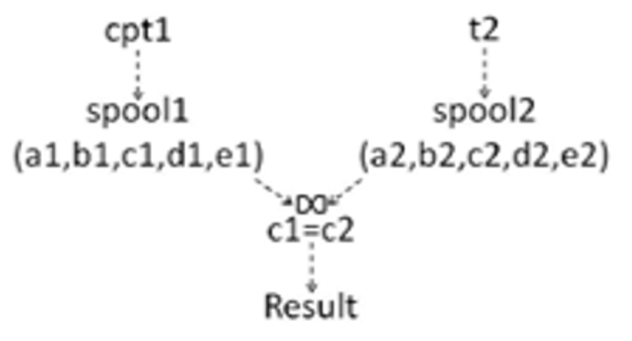
8.2.4 分布式关系数据库查询处理技术实例（续）
例：表cpt1按列分片，表t2按属性a2行分片
1-step连接：基本连接，表cpt1和t2未按连接属性分片，需要将一个表复制到另一个表的所有分片场地，或者对两个表按连接属性重分布然后在场地上执行本地连接操作。

Slide 62
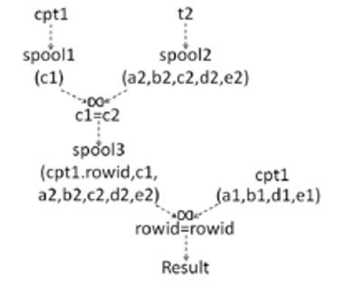
8.2.4 分布式关系数据库查询处理技术实例（续）
2-step连接：半连接，第一阶段先对cpt1的连接属性c1和t2表的分布式半连接，然后再与cpt1的其他属性后物化连接。

Slide 63
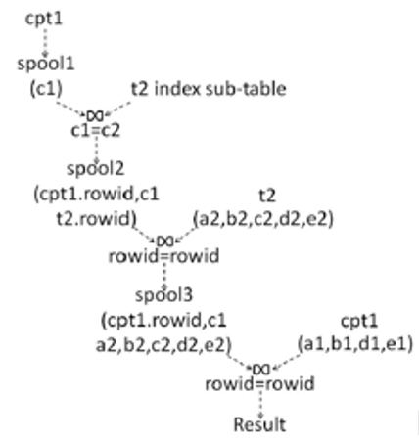
8.2.4 分布式关系数据库查询处理技术实例（续）
3-step连接：索引连接，t2表的连接属性c2上建有二级索引。第一阶段cpt1表c1属性和t2表索引的c2分布式连接，得到两个表的rowid对结果集；第二阶段按照结果集中的rowid与t2表连接，获取t2表记录；第三阶段，将当前连接结果集与cpt1剩余4个属性按照rowid连接。连接过程采用了后物化策略。

Slide 64
8.2.4 分布式关系数据库查询处理技术实例（续）
（2）MemSQL分布式查询优化技术
MemSQL是SN架构的分布式数据库。
两种存储结构：内存行存储、磁盘列存储。
系统分为两个层次：
调度节点（聚集节点），协调者节点；
执行节点（叶节点），数据存储和处理节点。
数据采用两种分布方式：分布表（distributed table）按指定的shard key列哈希分片到叶节点；参照表（reference table）复制到所有节点。
查询执行：聚集节点将查询转换为分布式查询执行计划DQEP，该计划既包括本地计算，也包括从其他叶节点远程访问的数据移动操作。

Slide 65
（2）MemSQL分布式查询优化技术
优化器分为三个部分：重写器、枚举器、计划器。
重写器： SQL重写，可以使用启发式规则或代价模型；
枚举器： 决定分布式连接操作顺序或数据移动方案，基于代价模型和移动操作在执行计划搜索空间内选择最优的执行计划；
计划器： 将选择的逻辑执行计划转换为一系列分布式查询和数据移动操作。
例： MemSQL TPC-H Q17查询， Lineitem表和part表采用行存储哈希分片模式，哈希属性分别为l_orderkey和p_partkey。
扩展远程表RemoteTables和结果表ResultTables对象，数据移动操作以这两种对象方式与SQL操作共同执行。

Slide 66
例：MemSQL TPC-H Q17查询， Lineitem表和part表采用行存储哈希分片模式，哈希属性分别为l_orderkey和p_partkey。
原始查询
SELECT sum(l_extendedprice)/7.0 as avg_yearly
FROM lineitem, part
WHERE p_partkey=l_partkey
AND p_brand=‘Brand#43’
AND p_container=‘LG PACK’
AND l_quantity<(SELECT 0.2*avg(l_quantity)
FROM lineitem
WHERE l_partkey=p_partkey)
查询重写器先对SQL转换，将嵌套查询转换为与Lineitem的派生表的简单连接查询。
SELECT sum(l_extendedprice)/7.0 as avg_yearly
FROM lineitem, (SELECT 0.2*avg(l_quantity) as s_avg,
l_partkey as s_partkey
FROM lineitem, part
WHERE p_brand=‘Brand#43’
AND p_container=‘LG PACK’
AND p_partkey=l_partkey
GROUP BY l_partkey
）sub
WHERE s_partkey=l_partkey
AND l_quantity<s_avg

Slide 67
例：MemSQL TPC-H Q17查询（续）
Lineitem表较大，且未按part表的连接属性分片，对其按照连接属性重分片代价较高，另一方面，part表有过滤条件，因此查询枚举器将part表结果集和子查询表sub广播以避免对Lineitem重分片。
计划器创建分布式查询计划DQEP，包含扩展的结果表ResultTables对象r0、r1和远程表RemoteTables对象r0、r1的SQL操作。
ResultTables对象r0广播到各叶节点，查询得到r1；然后，
ResultTables对象r1先通过聚集节点将叶节点上的分组聚集进行归并后再广播到叶节点。

Slide 68
8.2.4 分布式关系数据库查询处理技术实例（续）
SELECT sum(l_extendedprice)/7.0 as avg_yearly
FROM lineitem, (SELECT 0.2*avg(l_quantity) as s_avg,
l_partkey as s_partkey
FROM lineitem, part
WHERE p_brand=‘Brand#43’
AND p_container=‘LG PACK’
AND p_partkey=l_partkey
GROUP BY l_partkey
）sub
WHERE s_partkey=l_partkey
AND l_quantity<s_avg
CREATE RESULT TABLE r0 AS
SELECT p_partkey
FROM part
WHERE p_brand=‘Brand#43’
AND p_container=‘LG PACK’;
CREATE RESULT TABLE r1 AS
SELECT 0.2*avg(l_quantity) AS s_avg,
L_partkey as s_partkey
FROM REMOTE(r0), lineitem
WHERE p_partkey=l_partkey
GROUP BY l_partkey;
SELECT sum(l_extendedprice)/7.0 as avg_yearly
FROM REMOTE(r1), lineitem
WHERE p_partkey=s_partkey
AND l_quantity<s_avg

Slide 69
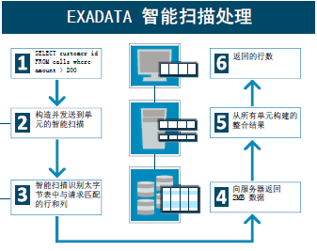
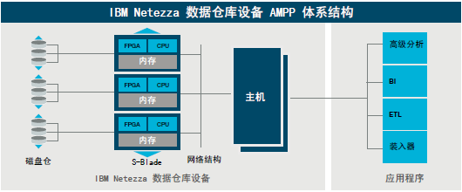
8.2.4 分布式关系数据库查询处理技术实例（续）
（3）数据库一体机分布式查询优化技术
1）Oracle Exadata：将数据密集型负载下推到存储节点，并行化数据扫描操作
2）Netezza：S-Blades 基于数据片并行处理，FPGA与CPU协同

Slide 70
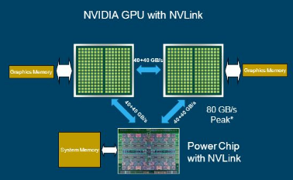
8.2.4 分布式关系数据库查询处理技术实例（续）
（4）其他代表性的分布式查询处理技术
1）EXASolution内存数据库集群：
系统自动按分布属性将表分布在集群中的所有节点上，低于指定大小（通常小于10万行）的表被复制在集群节点上以提高连接时对小表的访问性能，每个节点最大化本地并行处理性能
2）GPU数据库：
热数据尽可能地存储在GPU高带宽内存中，暖数据存储于CPU内存中，冷数据存储在SSD或磁盘中
热数据通过分片策略存储在多个GPU的设备内存中并行处理
通过NVLink优化数据传输

Slide 71
本章小结
1 概述
大数据管理框架下，分布式查询处理主要分为面向分布式数据库、键值对、文档和图数据的分布式查询，数据的分布策略、查询的处理过程和代价模型都影响优化策略，优化有多种方法
2 面向关系数据库的分布式查询处理
分片策略、查询代价组成、网络传输优化
查询处理四个阶段：分解、数据局部化、存取优化、局部查询优化
集中式查询优化（内存连接技术）和分布式查询优化（广播、半连接）
优化技术实例（Teradata、MemSQL、一体机、内存、GPU）

